Slide 1
KATECHEZA
O a, b
JEZUS
ZMARTWYCHWSTAJE

Slide 2
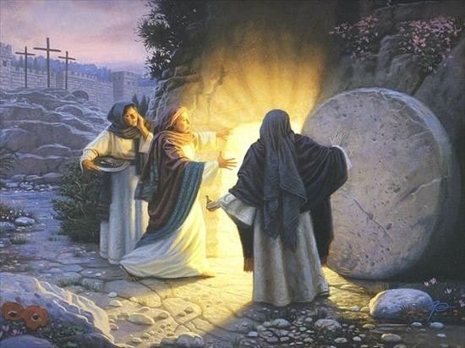
Przyjrzyjmy się uważnie ilustracji na kolejnym slajdzie
i próbujmy dać odpowiedź na pytania:
Kto jest najbardziej tajemniczym bohaterem ilustracji?
Gdzie usiadł anioł?
Kto oprócz anioła znajduje się na ilustracji?
Dlaczego żołnierz ma tak zdziwioną minę?
Z czego cieszą się kobiety?

Slide 3
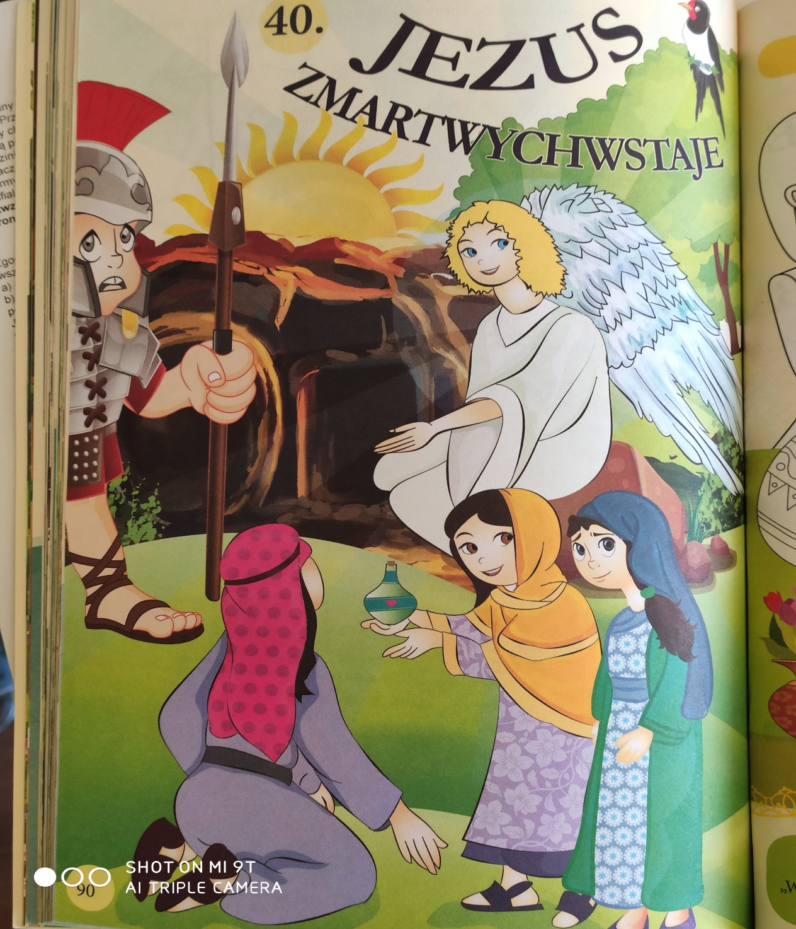

Slide 4
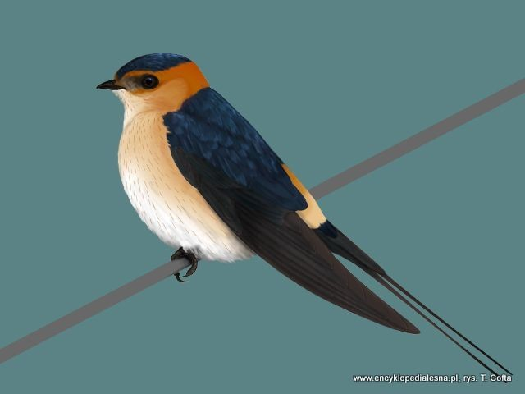
Posłuchajmy opowiadania:
♣ Jaką wiadomość przyniosła mała jaskółka?
♣ Co najbardziej zdziwiło jaskółkę?
♣ Czego jaskółka dowiedziała się od mamy?
♣ Dlaczego żołnierze pilnowali grobu Jezusa?
♣ Co jaskółka zobaczyła przy grobie następnego
dnia rano?
♣ O czym mówili ludzie stojący przy grobie?

Slide 5
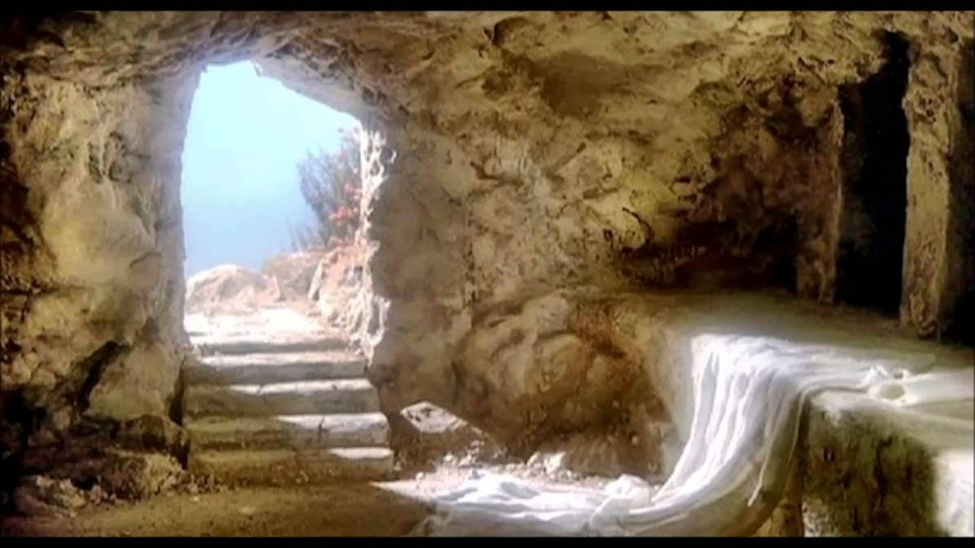
Kim byli ludzie stojący przy pustym grobie?
W jaki sposób dowiedzieli się o tym, że Pan Jezus zmartwychwstał?
Posłuchajmy fragmentu Ewangelii Mt 28, 1-8

Slide 6
Kto przyszedł rano do grobu?
Co się stało, gdy kobiety
przyszły do grobu?
Kogo zobaczyły kobiety?
Jak wyglądał anioł?
Co im pokazał?
Jakie zadanie otrzymały
kobiety od anioła?
Co zrobiły kobiety po
spotkaniu z aniołem?

Slide 7
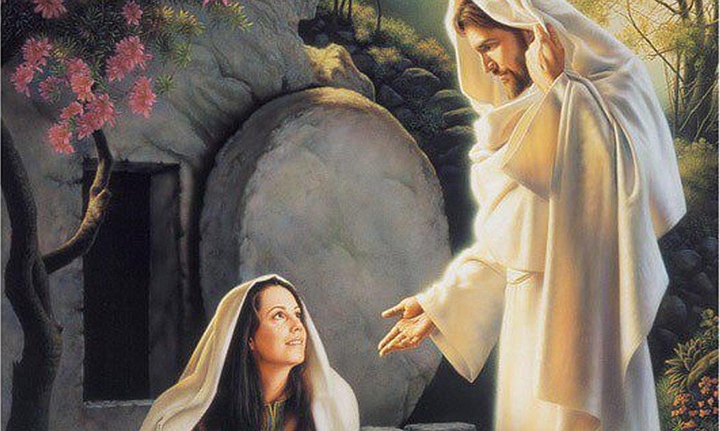

Slide 8
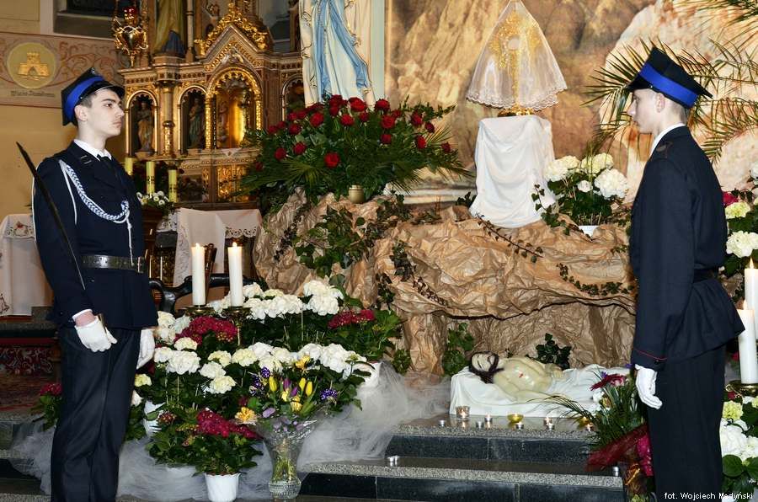

Slide 9
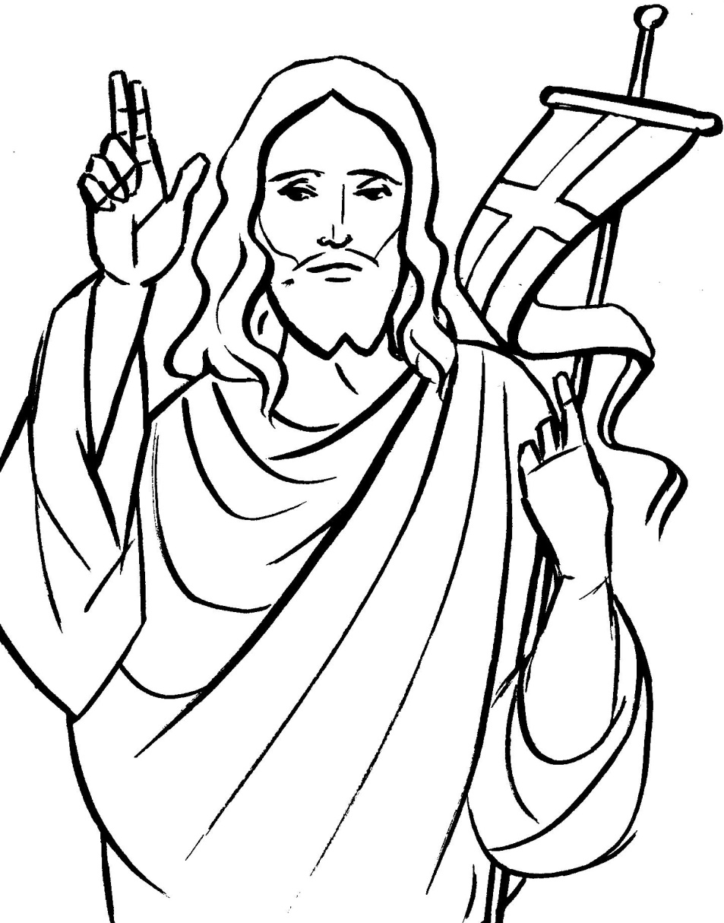
Posłuchajmy piosenki: „Baranek Królem jest”
♫
Skopiuj i pokoloruj rysunek

